Slide 1
F-Secure Mobile Security Android版（FSMS-S） インストールガイド
Ver.20.0a

Slide 2
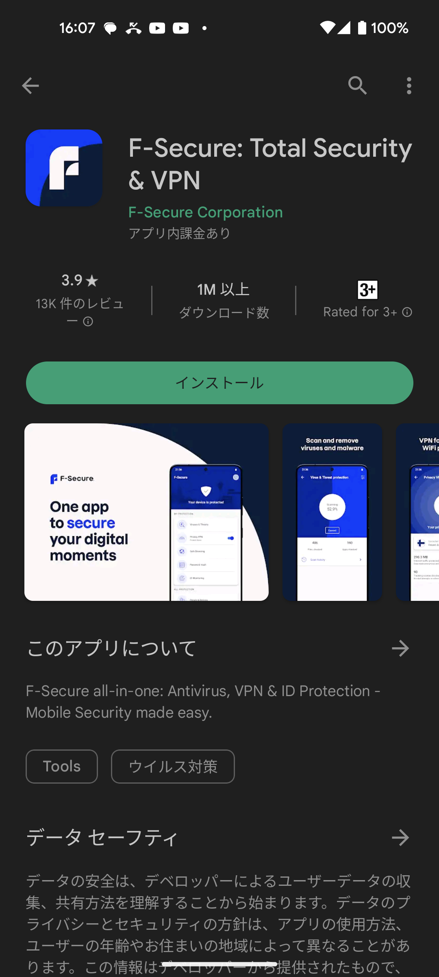
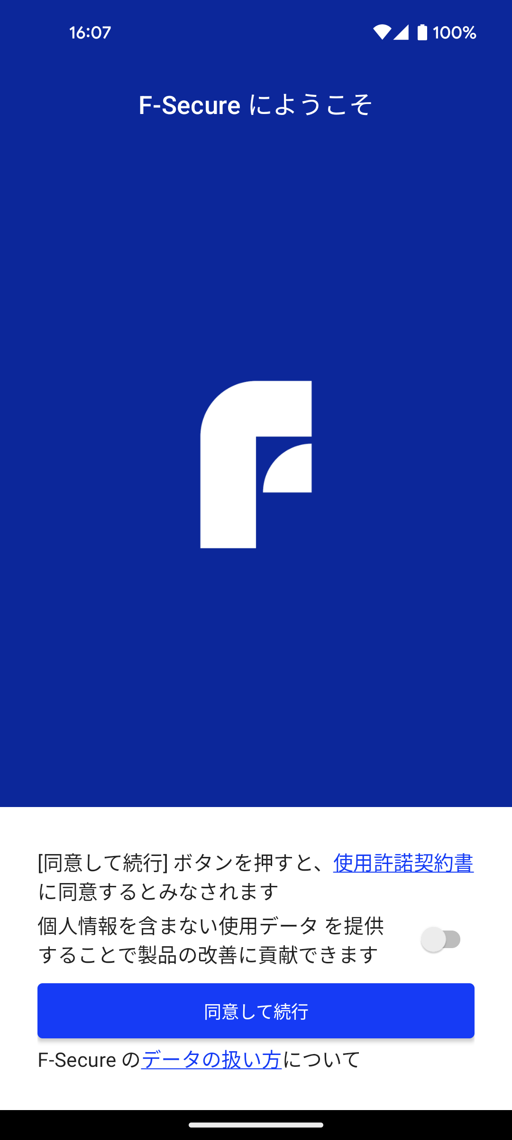
インストールと使用開始
Google Playから“F-Secure TOTAL Security & VPN”をインストール
アプリを開き、同意して続行をタップ

Slide 3
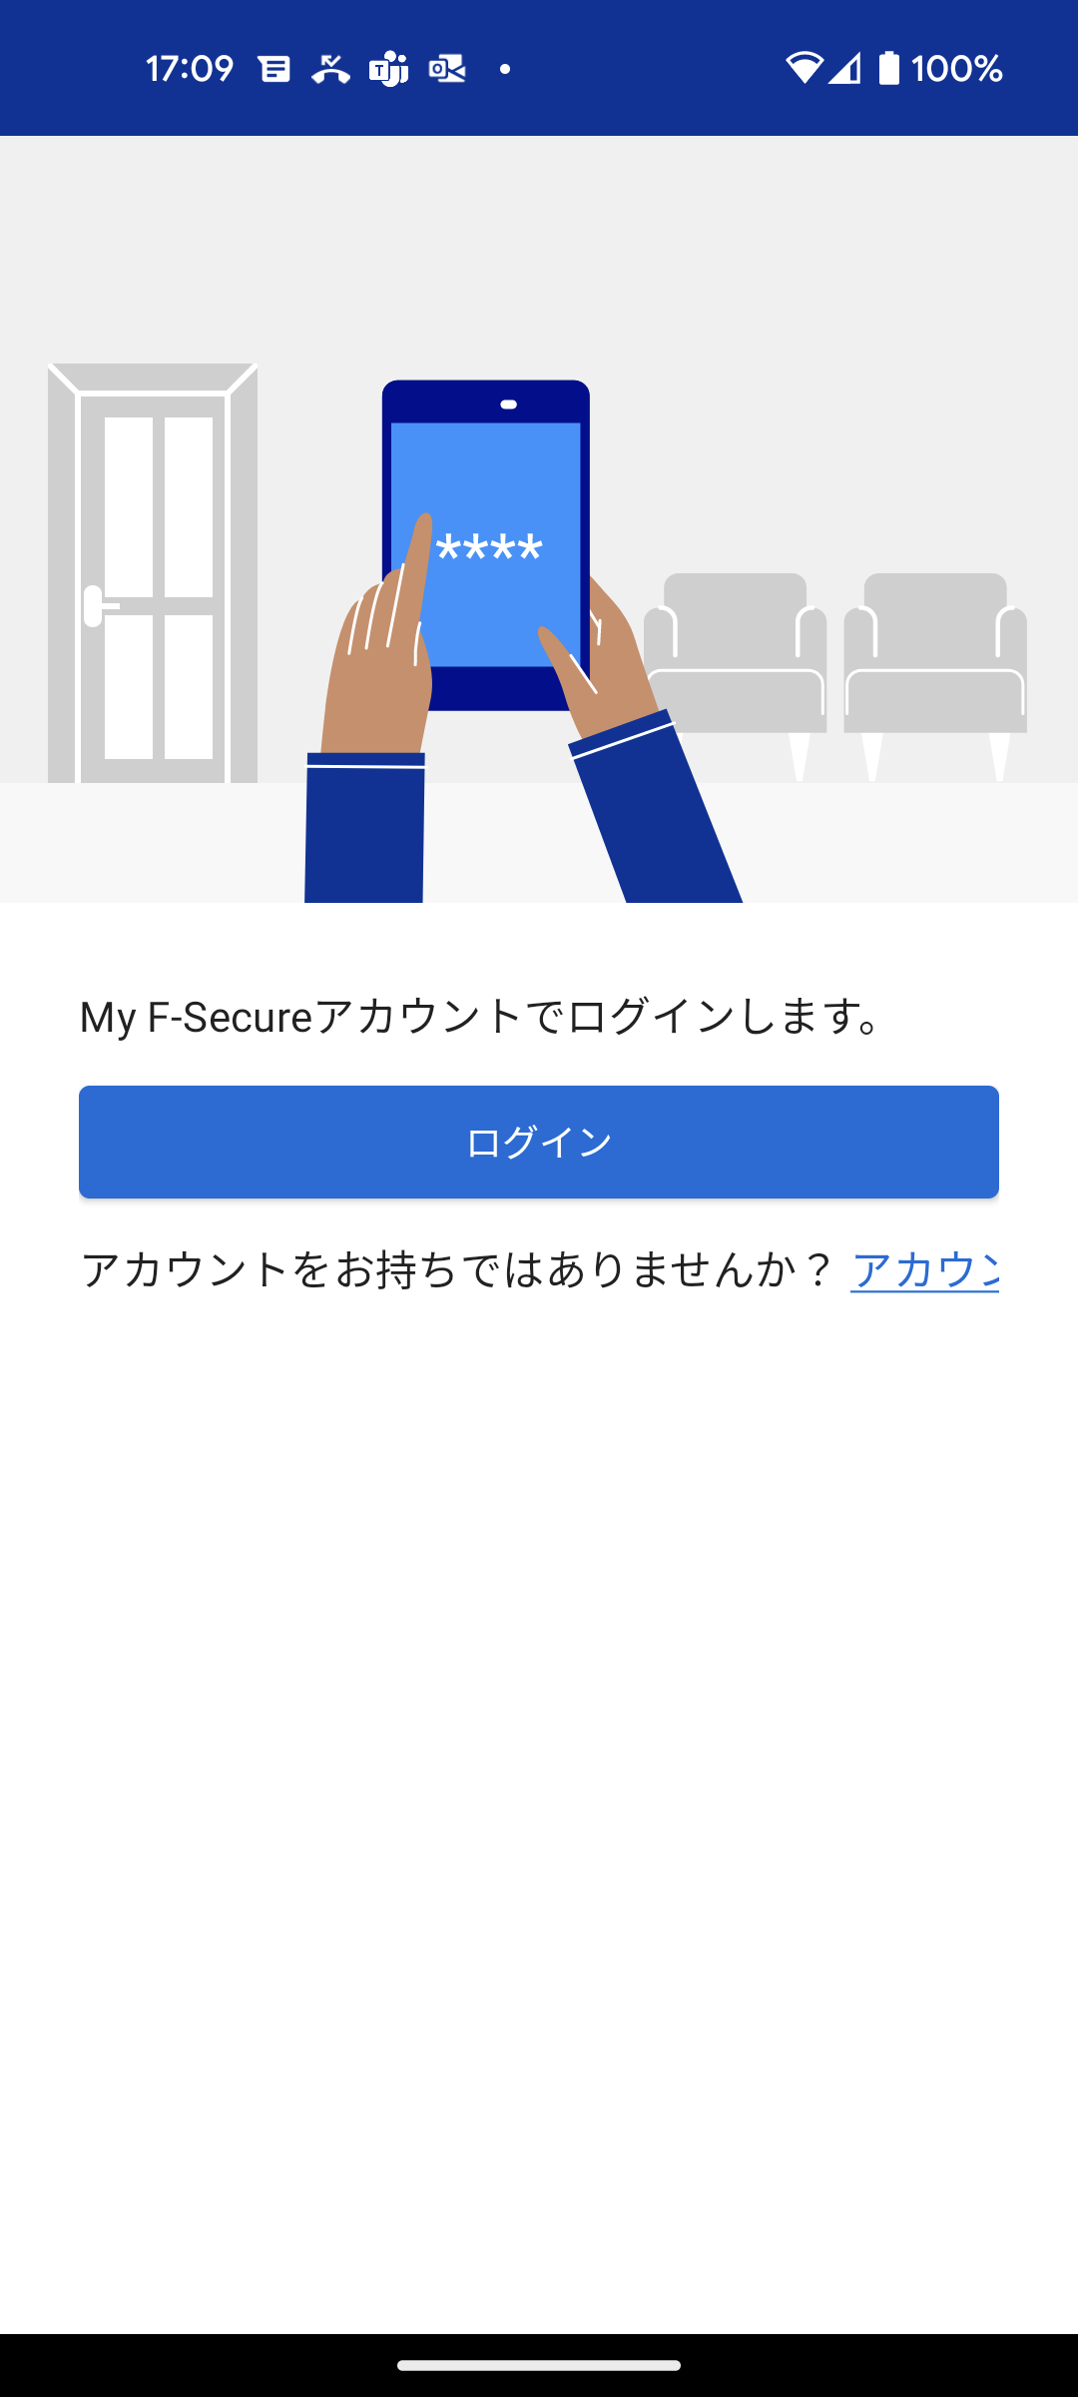
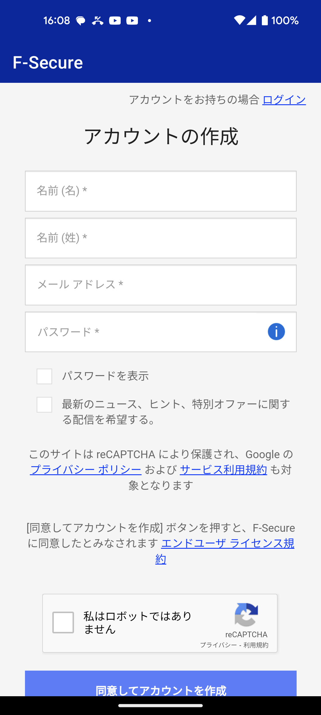
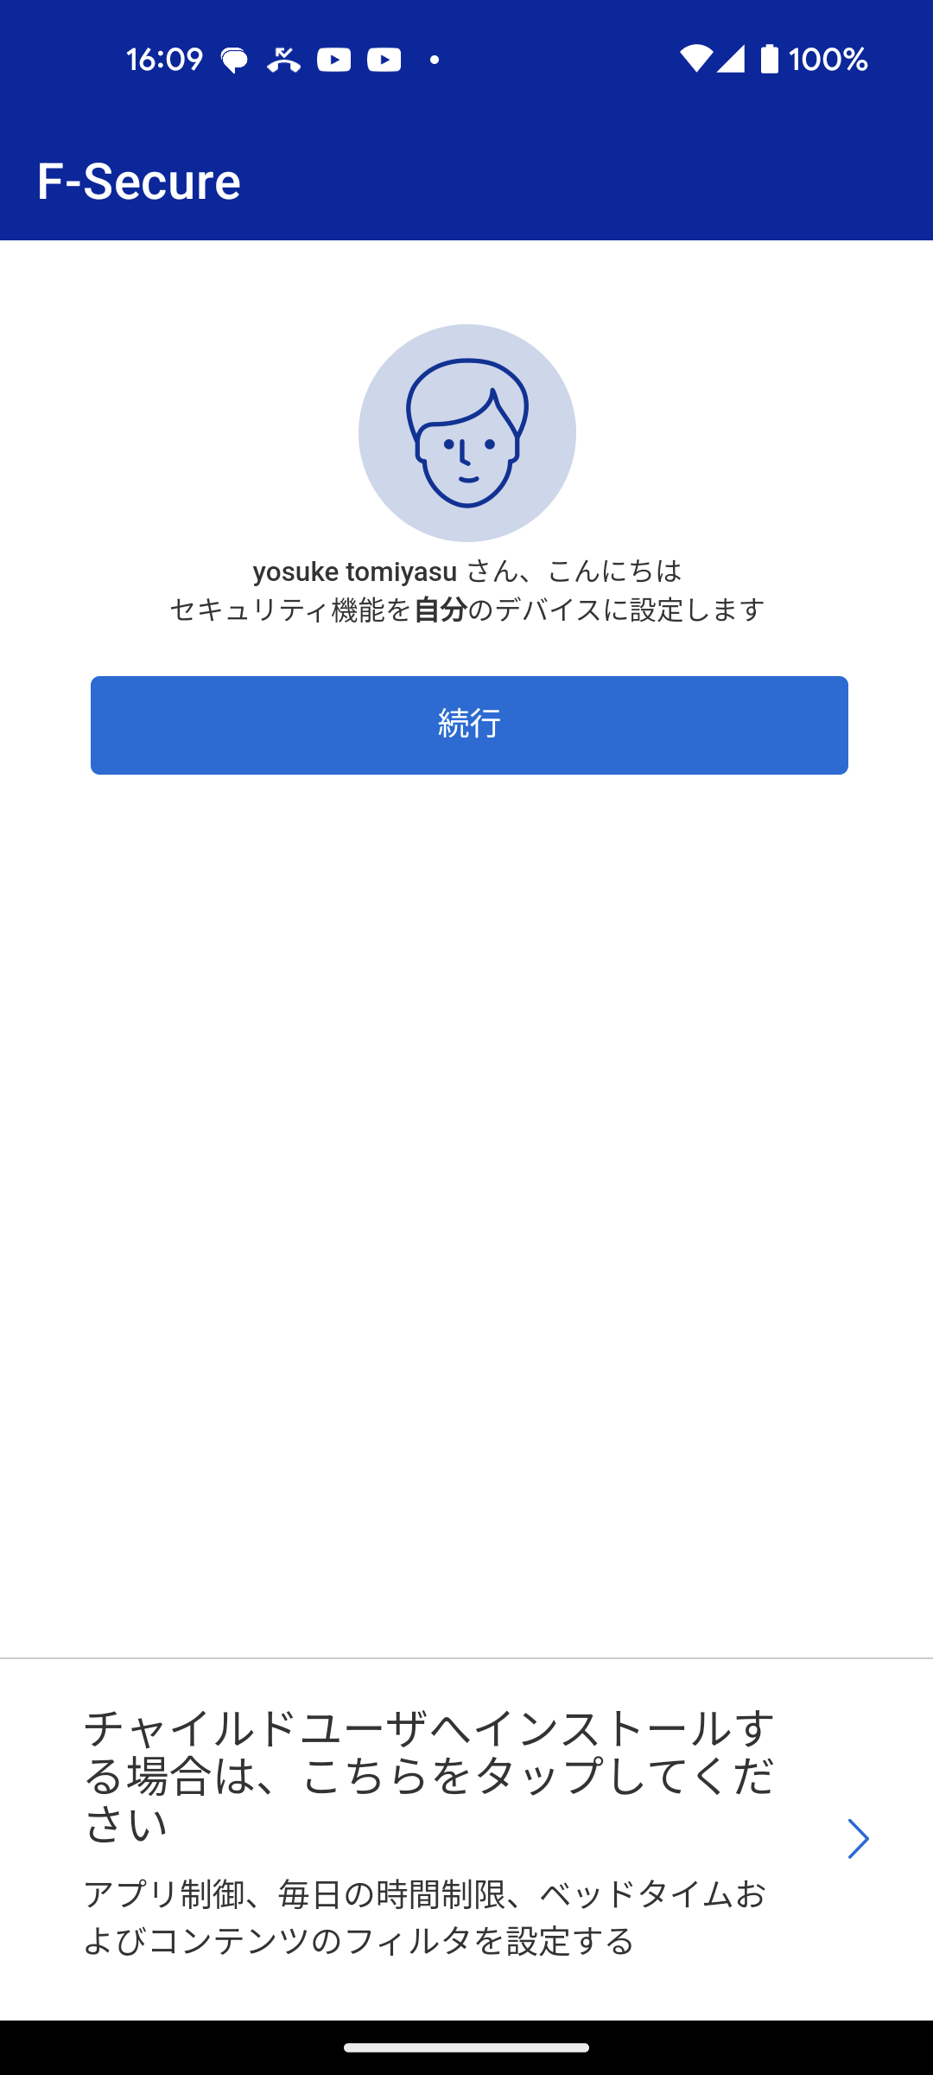
アカウント作成
アカウント作成のリンクをタップ
名、姓、メールアドレス（ID）、パスワードを入力し、CAPTCHAにチェックを入れ、同意してアカウント作成をタップ
続行をタップ

Slide 4
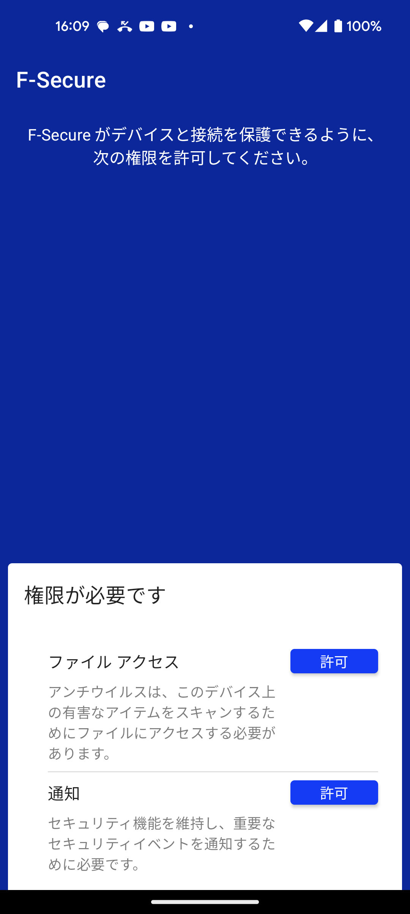
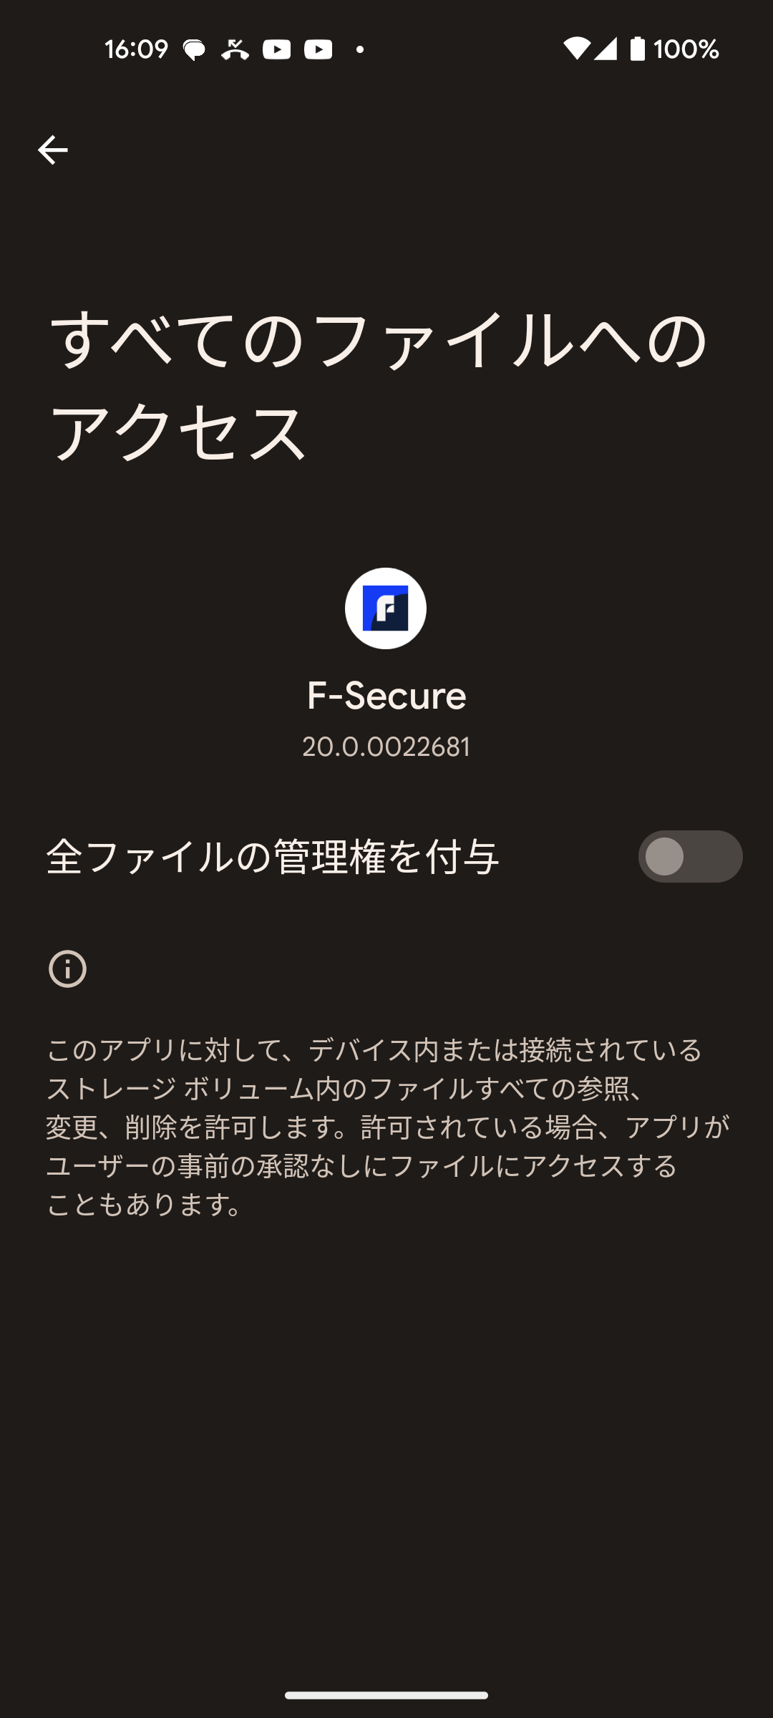
ファイルアクセス権限設定
ファイルアクセスの許可をタップ
全ファイルの管理権を付与のボタンをタップ

Slide 5
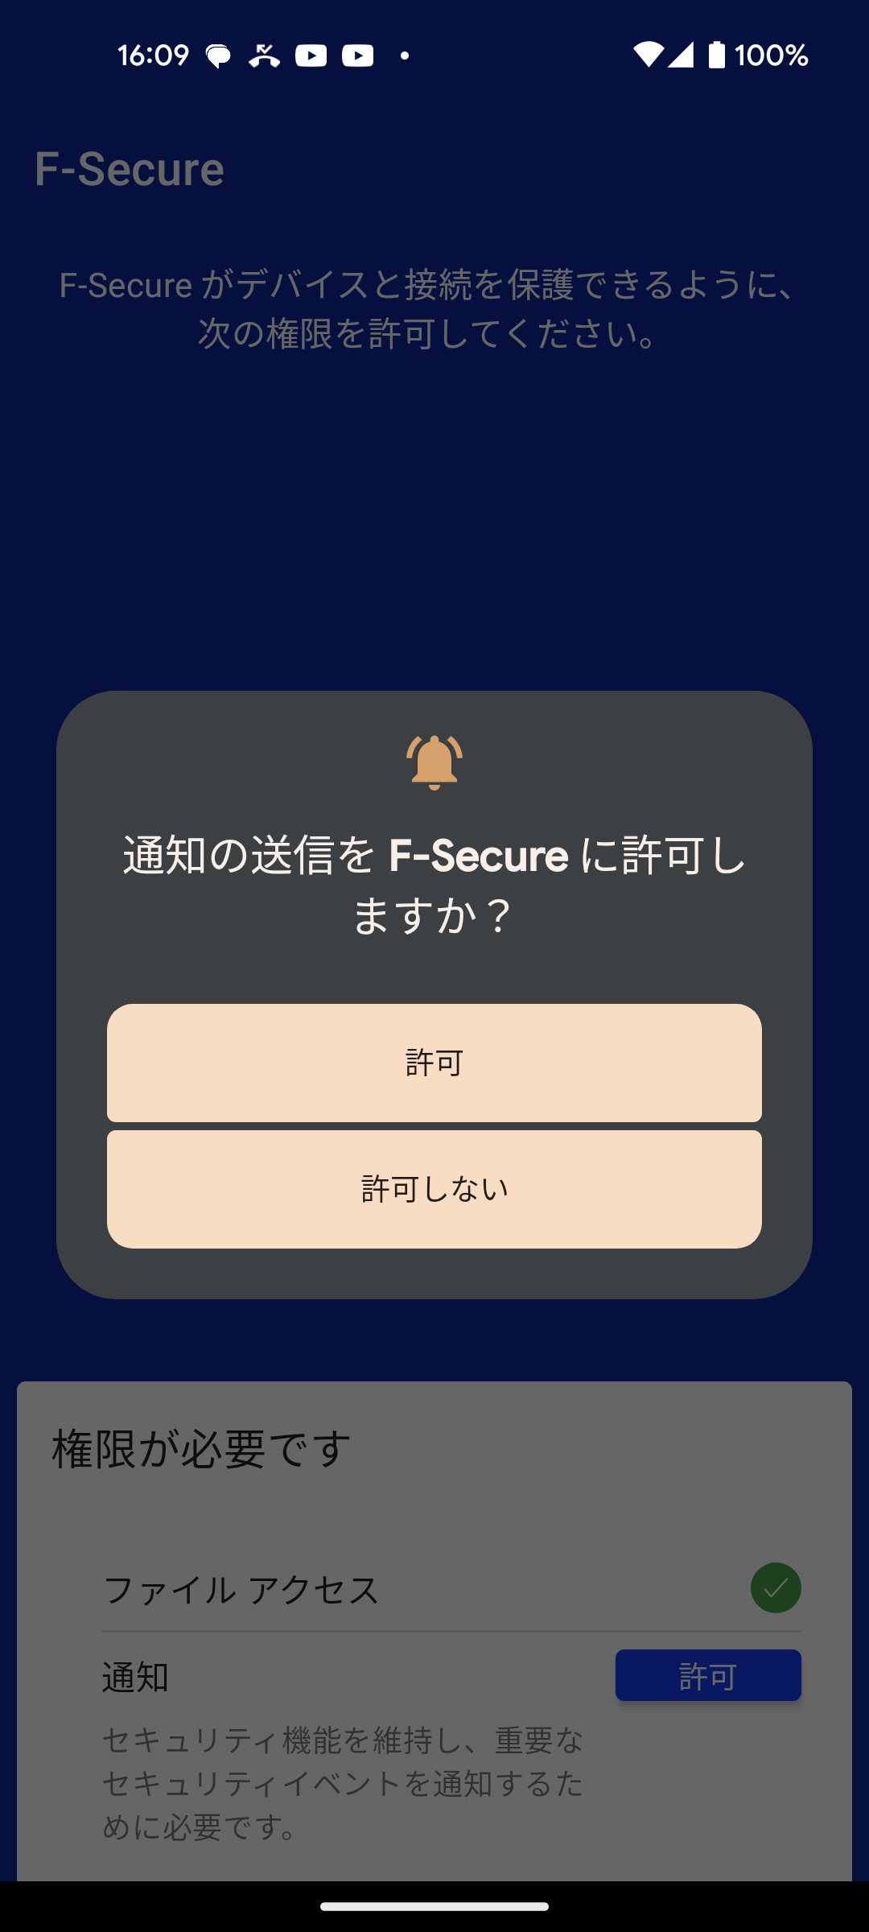
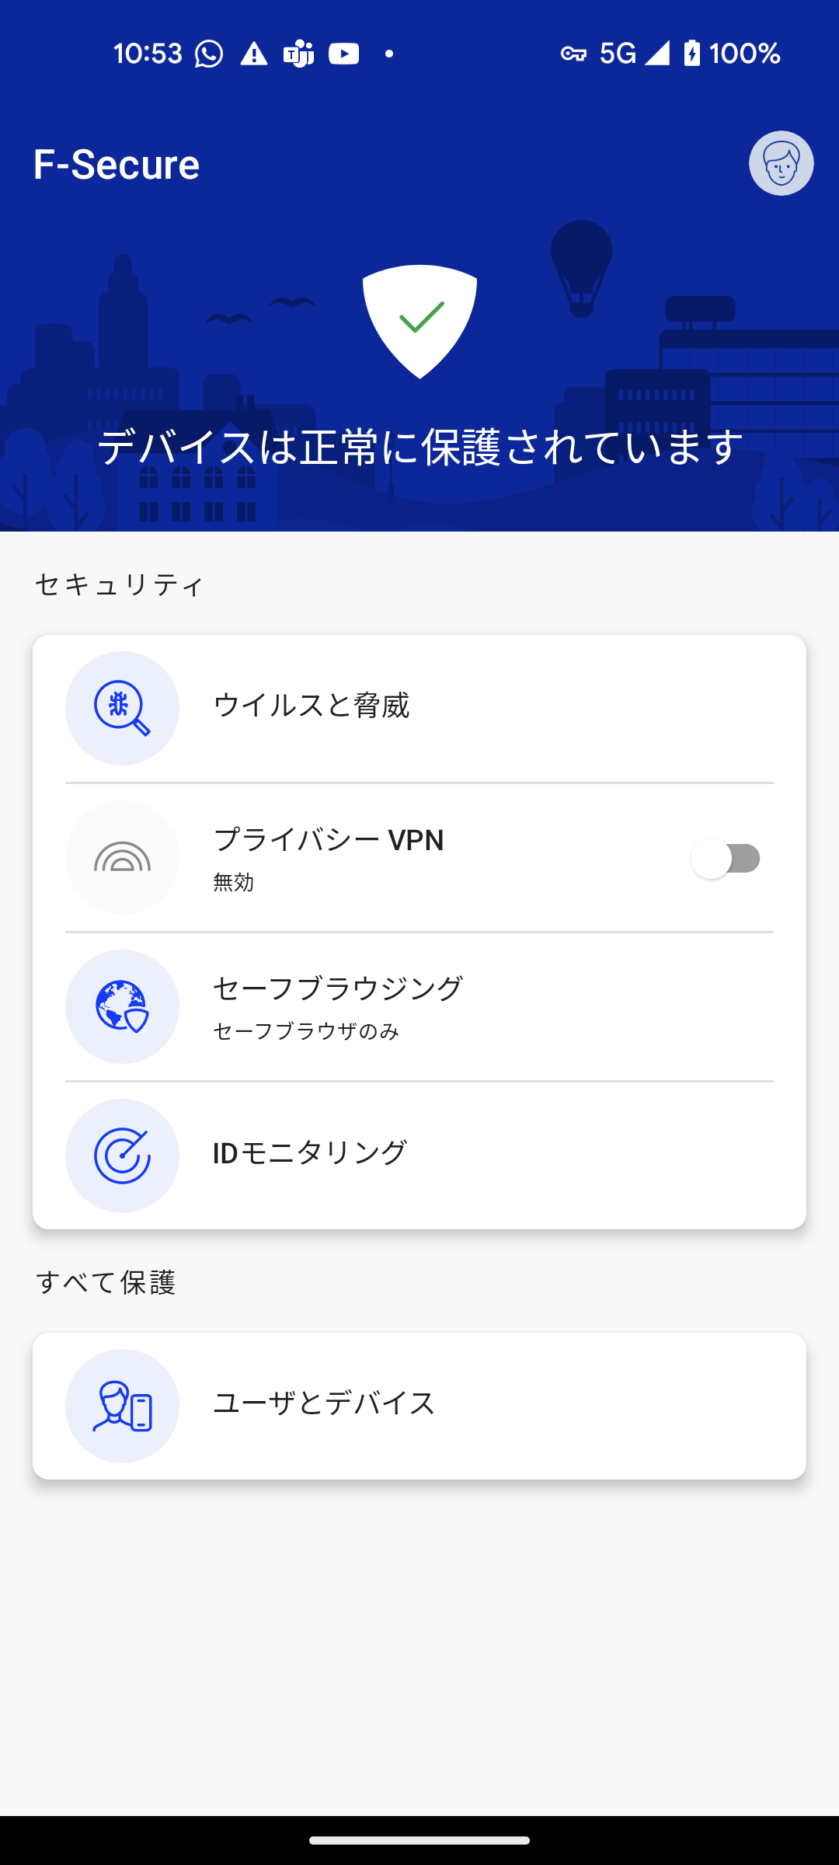
通知権限設定
通知の許可をタップ
ポップアップの許可をタップ
セーフブラウジングをタップ

Slide 6
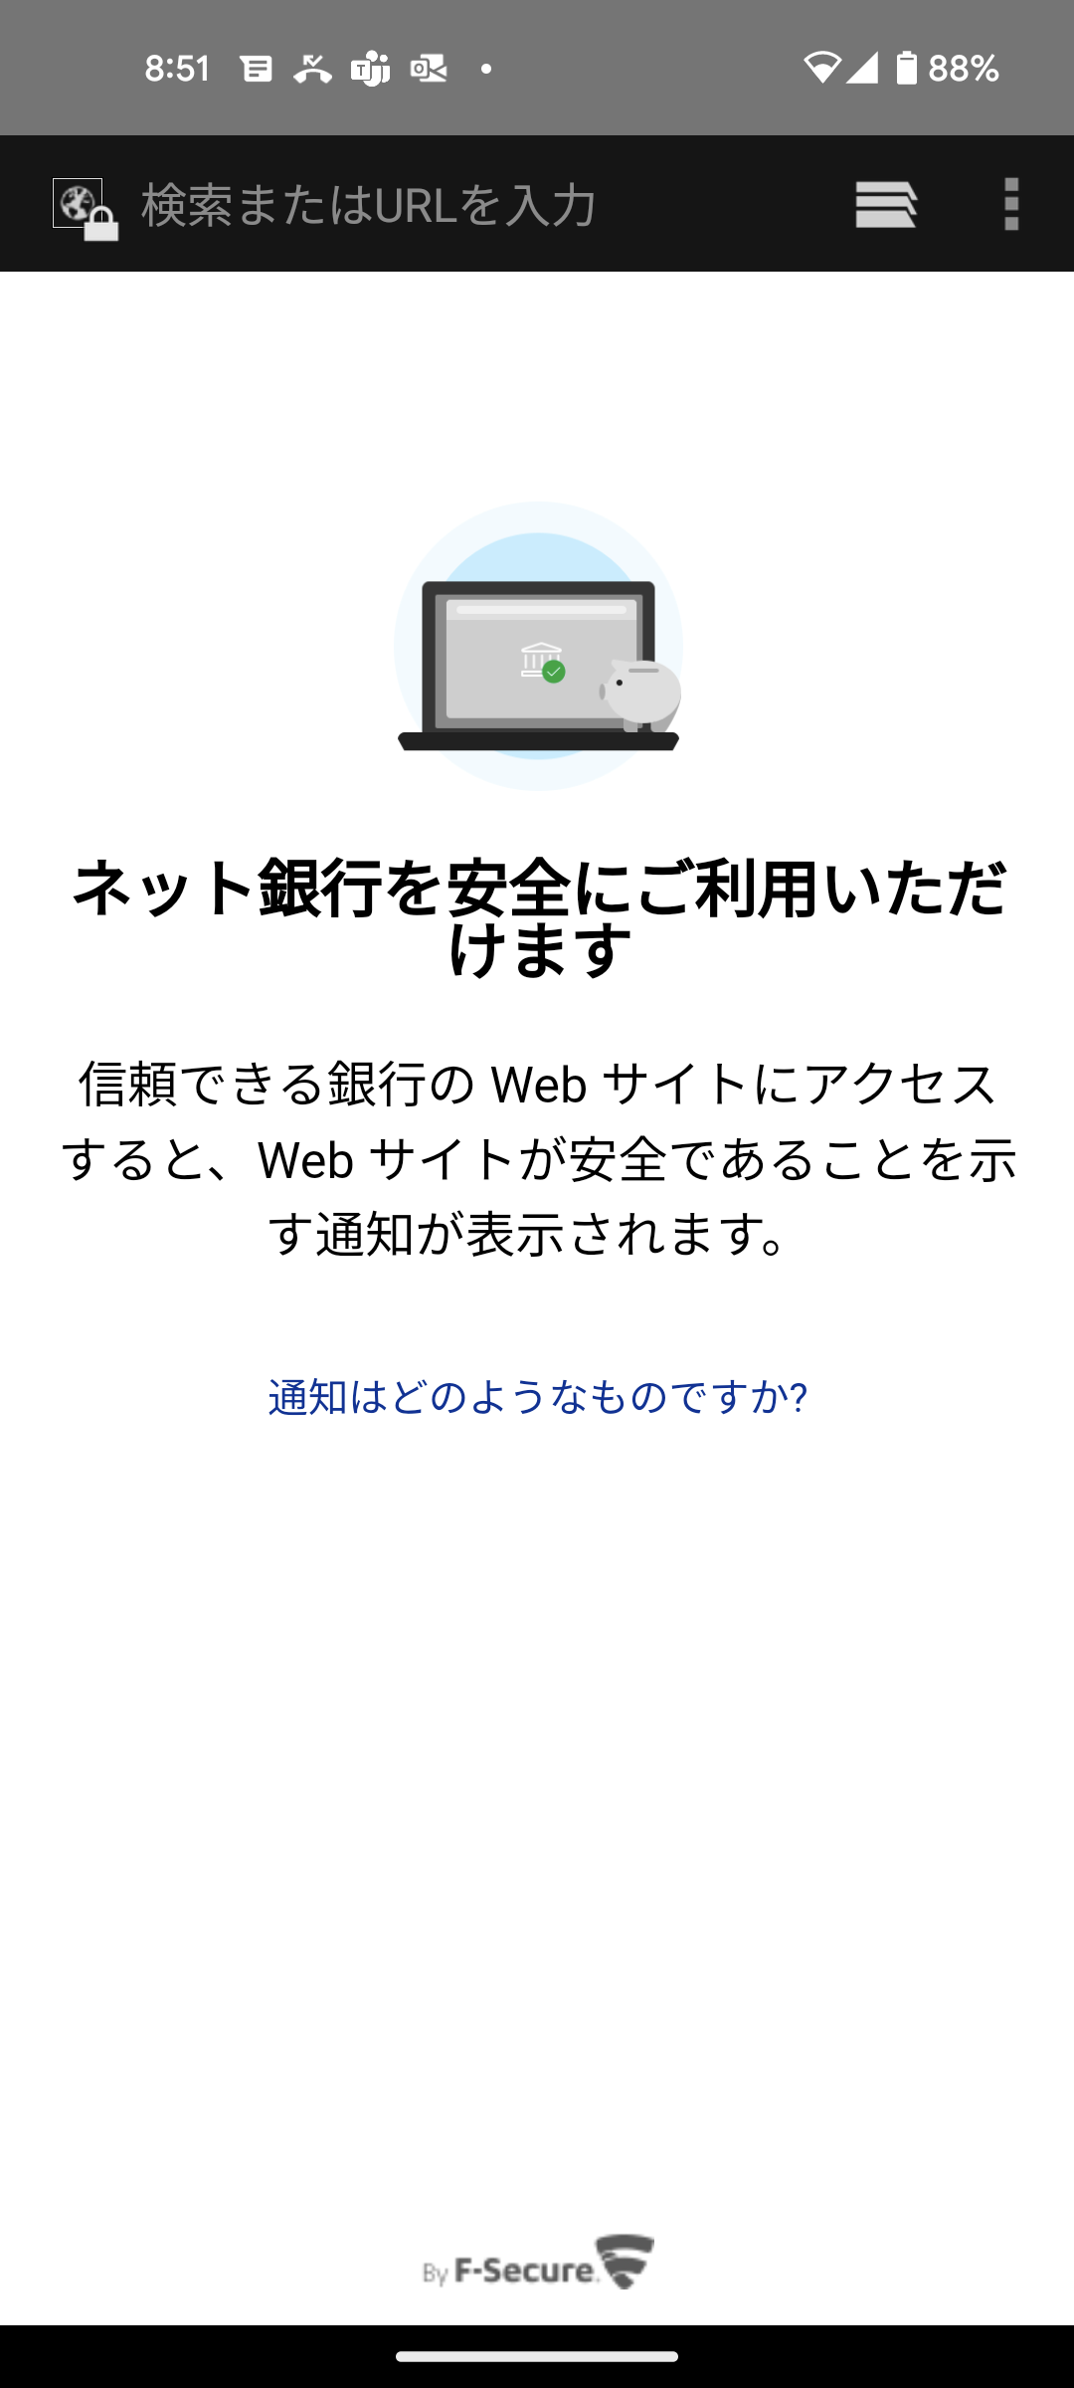
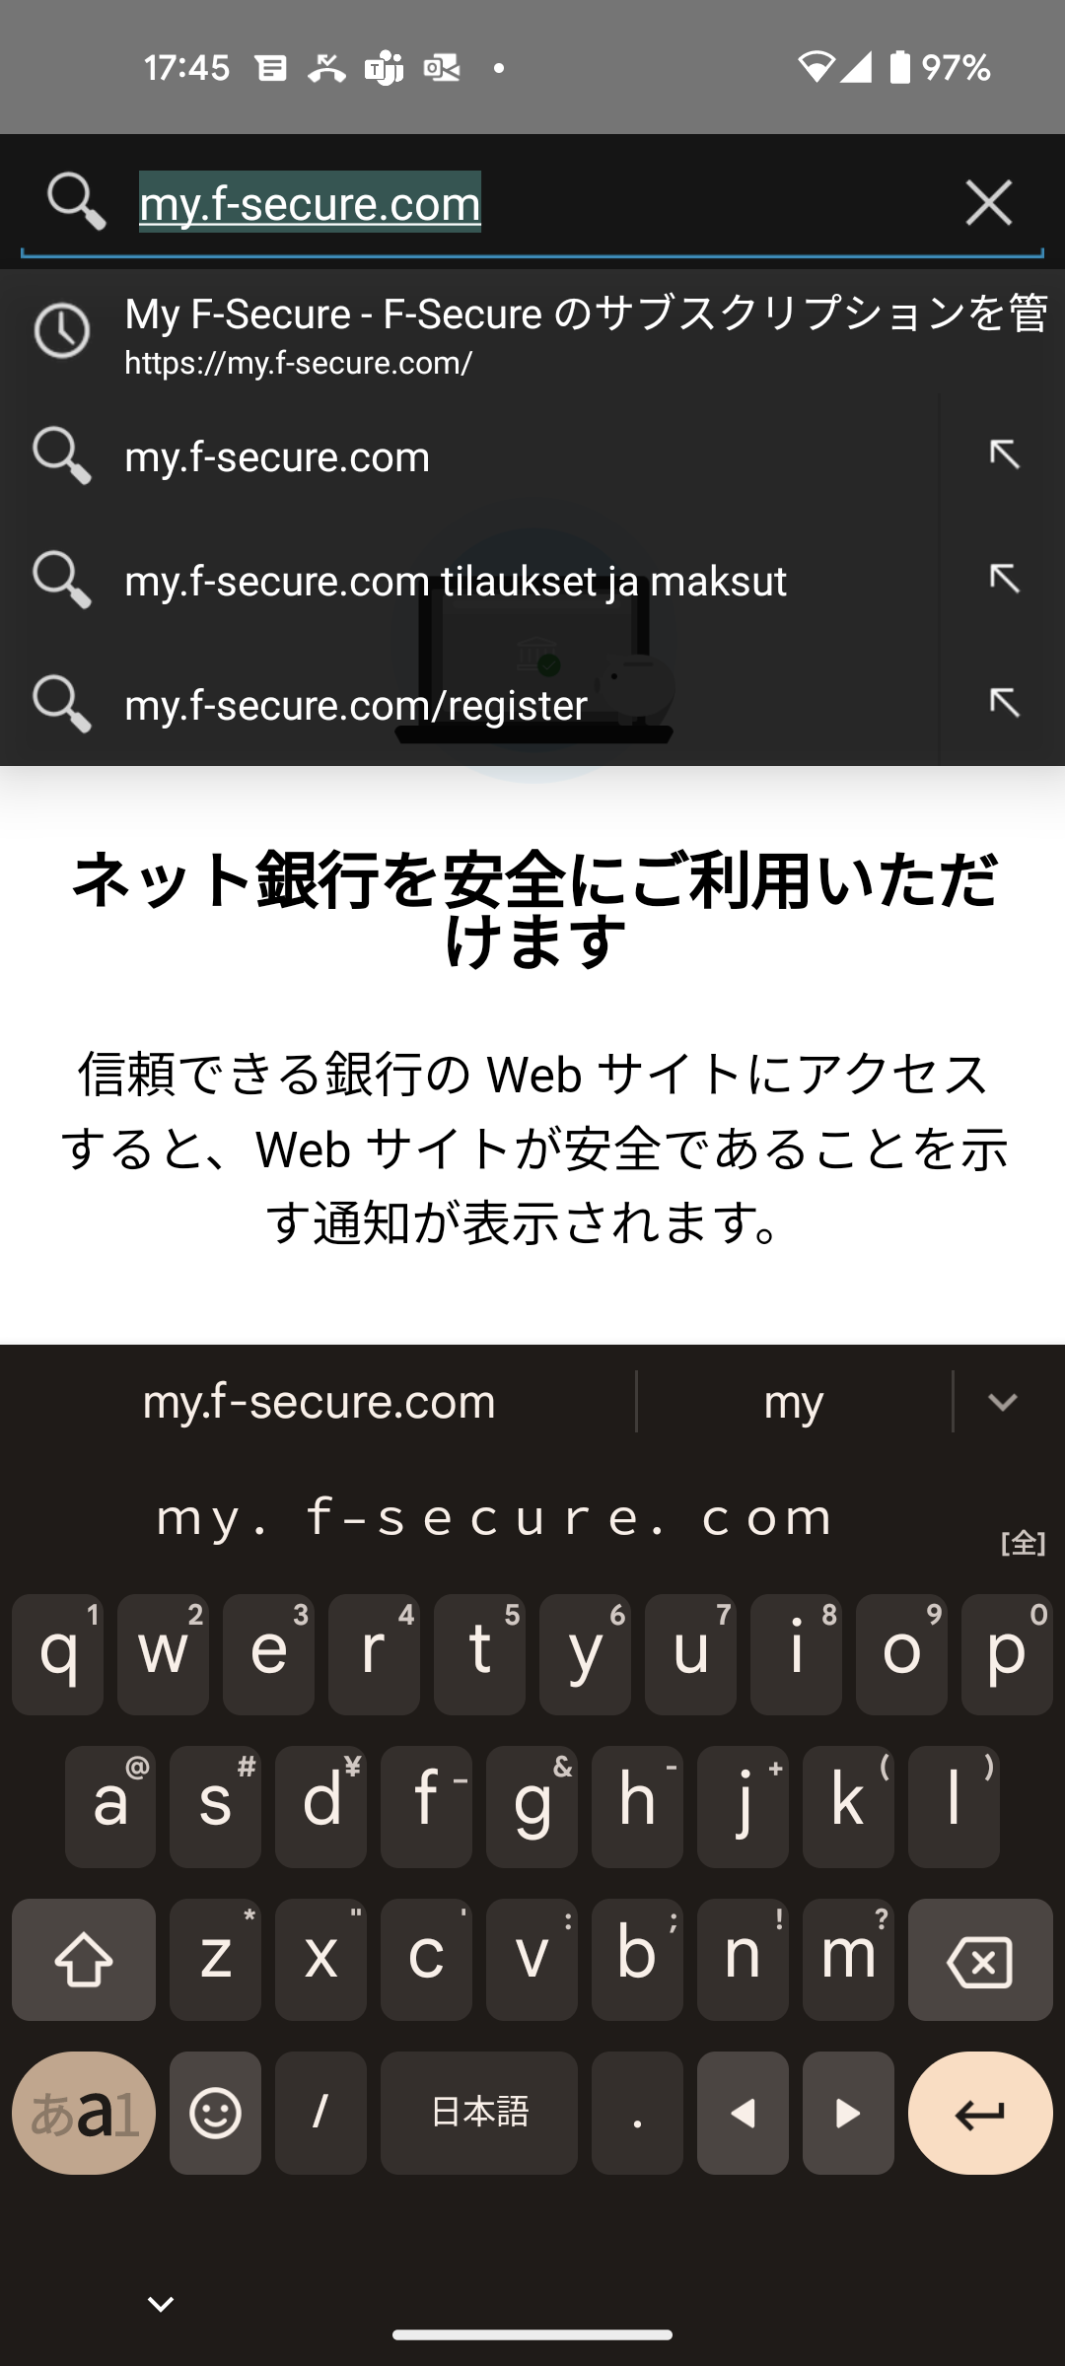
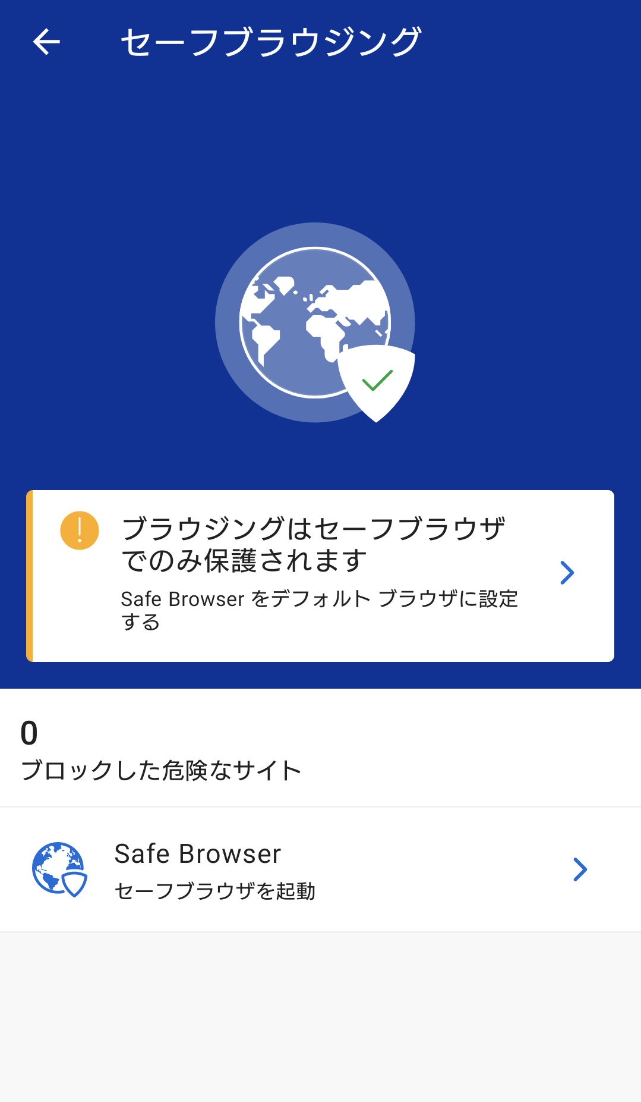
My F-Secureへのログイン
“セーフブラウザを起動”をタップ
“検索またはURLを入力”をタップ
my.f-secure.comと入力

Slide 7
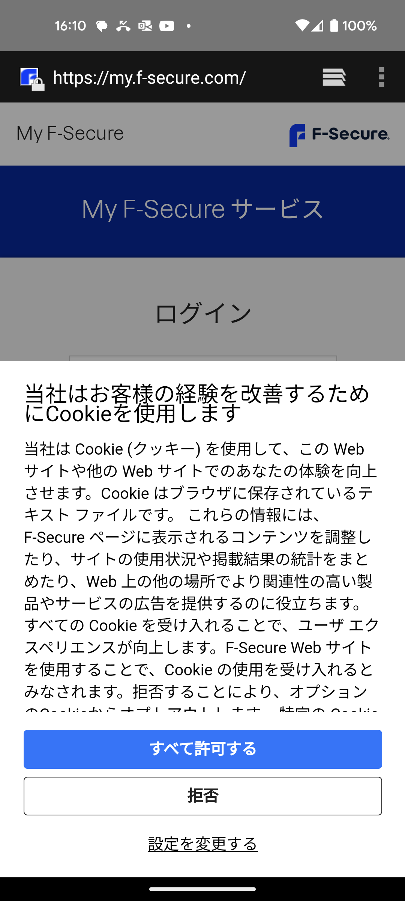
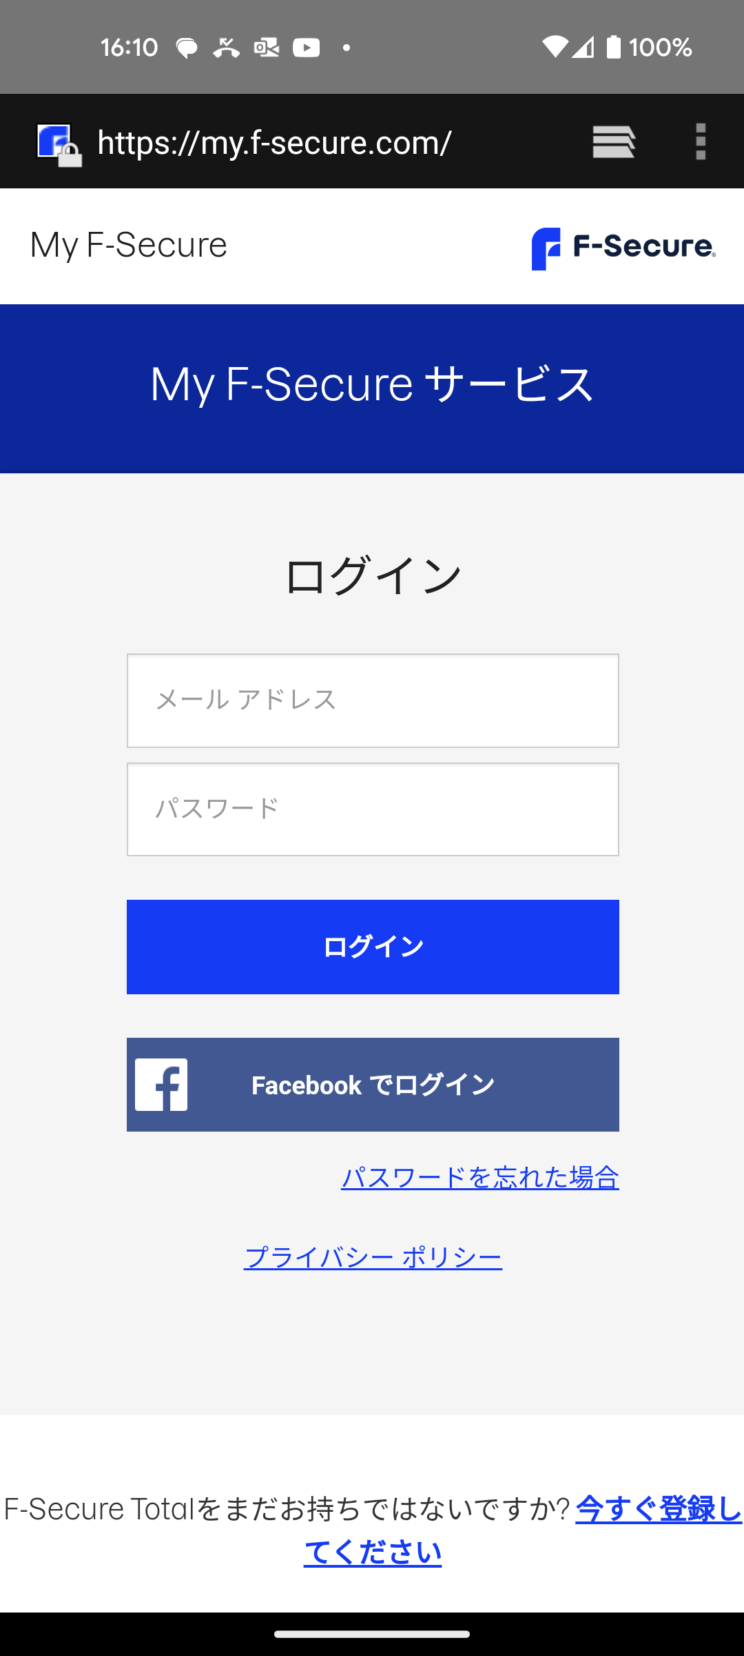
My F-Secureへのログイン
クッキーの利用についてメッセージが表示された場合、
“すべて許可する”をタップ
P3で設定した、メールアドレスとパスワードを入力し、ログインをタップ

Slide 8
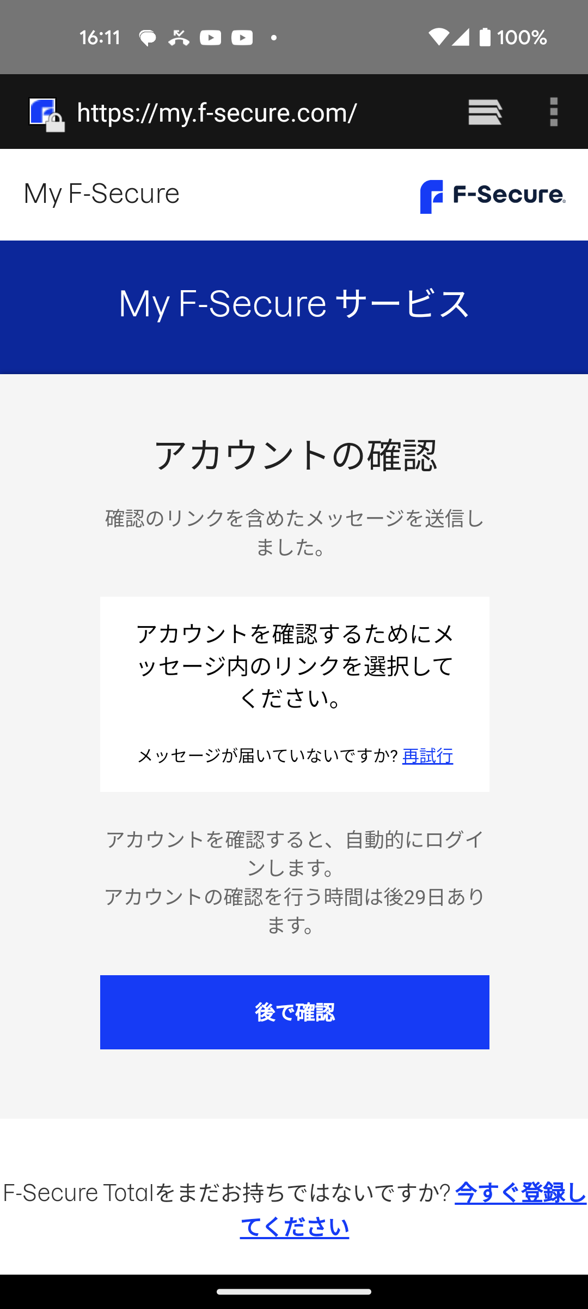
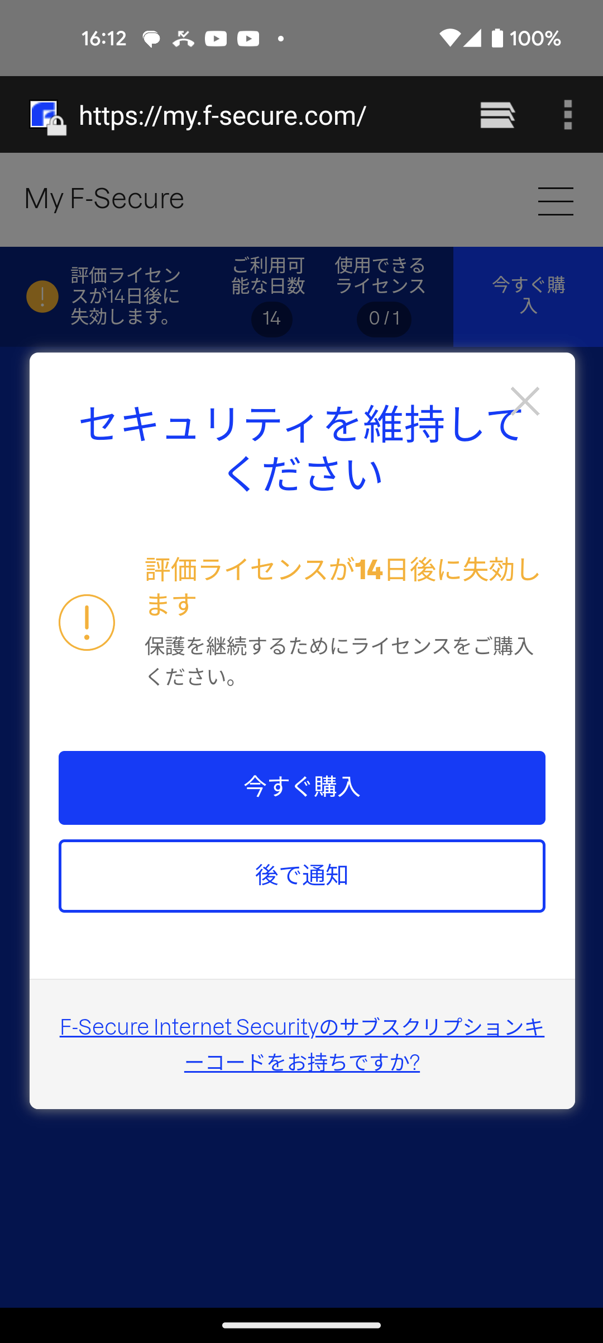
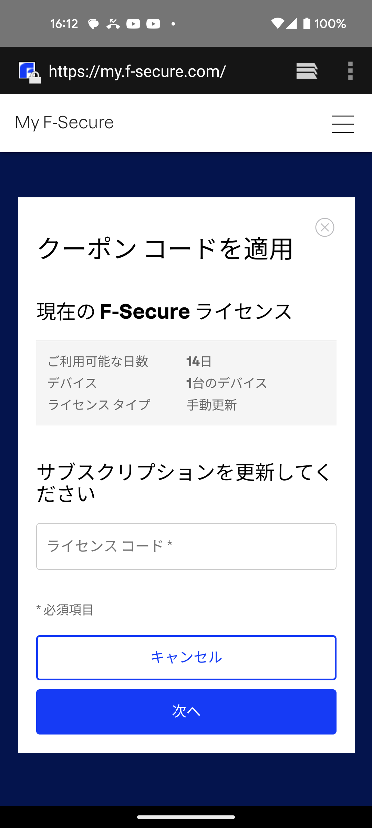
キーコードの入力
“後で確認”をタップ
“F-Secure Internet Securityのサブスクリプションコードをお持ちですか?”をタップ
ライセンスキーコードを入力して、次へをタップ

Slide 9
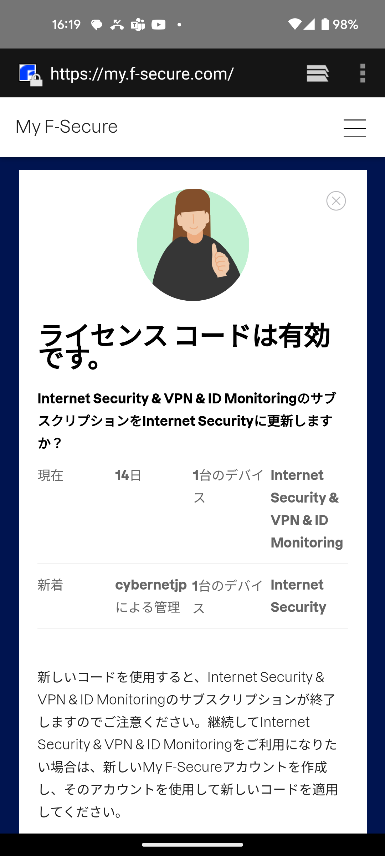
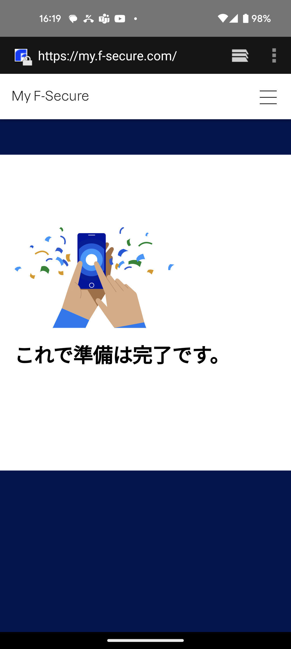
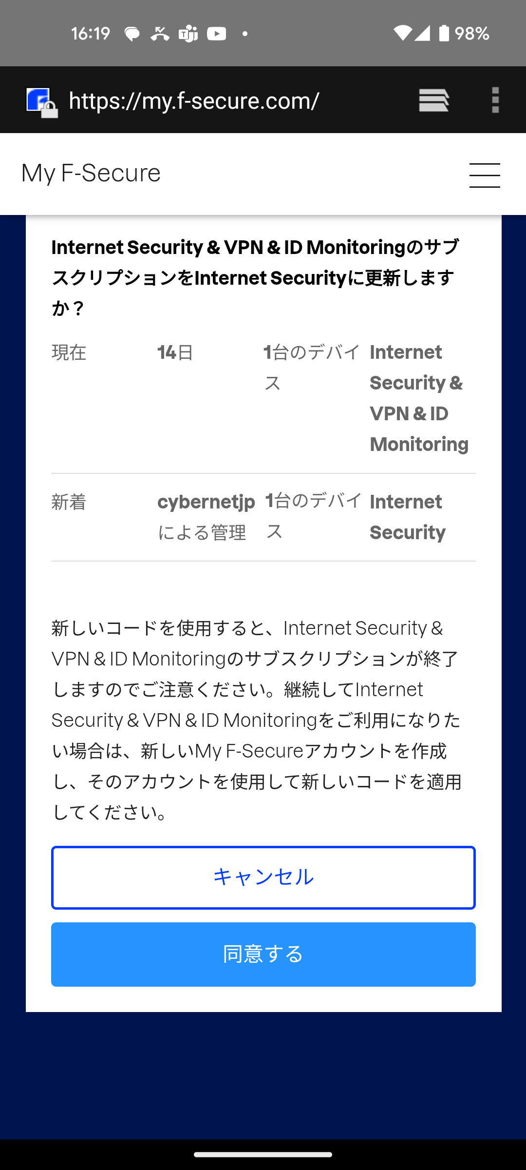
キーコードの入力
My F-SECURE から
ログアウトします
画面の右上 の
中に“ログアウト” があります
“ログアウト”をタップ
確認画面が表示されるので、下にスクロールして、同意するをタップ
これで準備は完了ですの画面が表示されることを確認

Slide 10
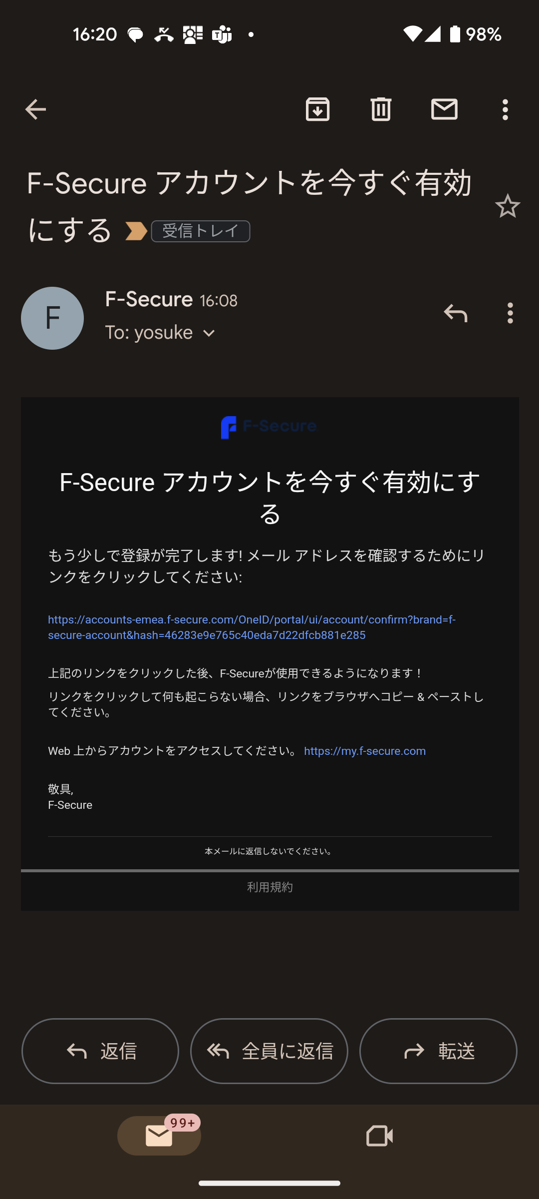
アカウントのメール認証
P3で設定した、メールアドレス宛に、F-Secureアカウントを今すぐ有効にするの件名でメールが来ているので、メールの中ほどにあるリンクをタップ
この画面が表示されることを確認する

Slide 11
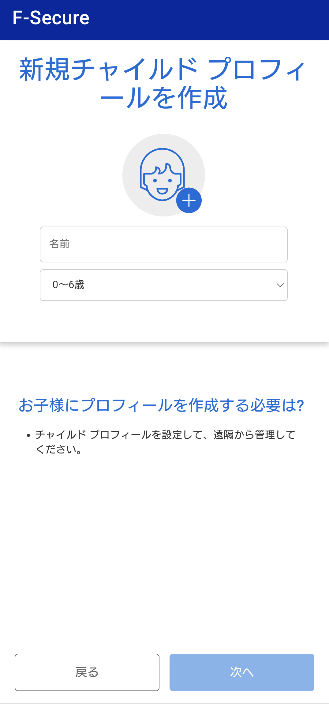
ﾁｬｲﾙﾄﾞﾕｰｻﾞへのｲﾝｽﾄｰﾙ（ﾍﾟｱﾚﾝﾀﾙｺﾝﾄﾛｰﾙの設定）
P.3のｱｶｳﾝﾄ作成 の上記画面で
ﾁｬｲﾙﾄﾞﾕｰｻﾞへｲﾝｽﾄｰﾙの場合は、
こちらをタップ
新規ﾁｬｲﾙﾄﾞﾌﾟﾛﾌｨｰﾙを作成します。続行 をタップ
お子様の名前を入力し、お子様の年齢層を選択してから、
次へ をタップ

Slide 12
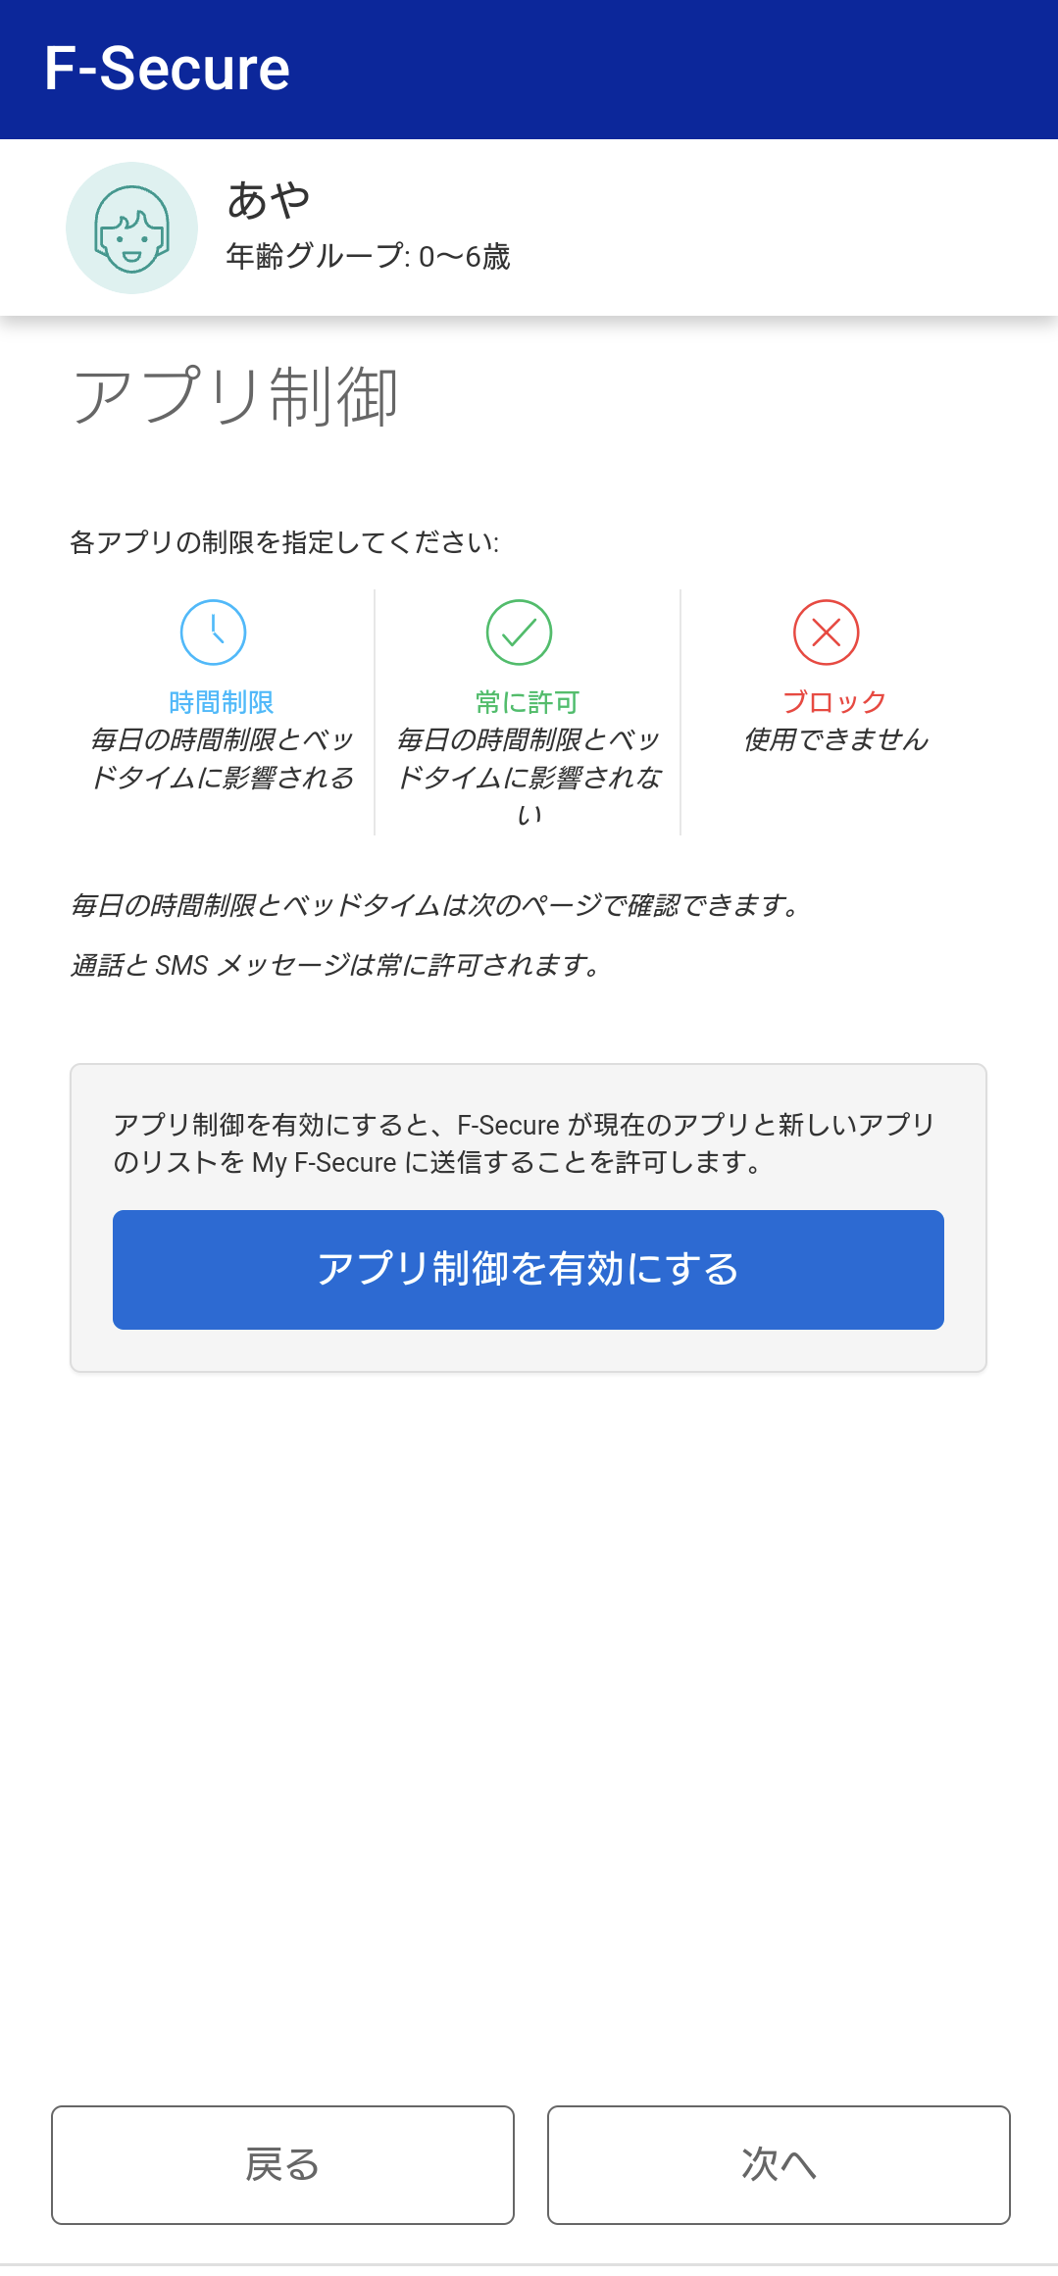
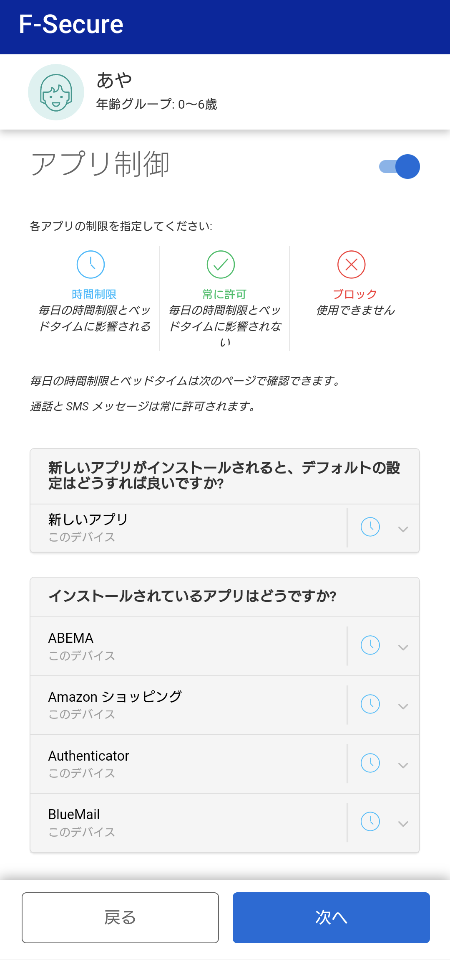
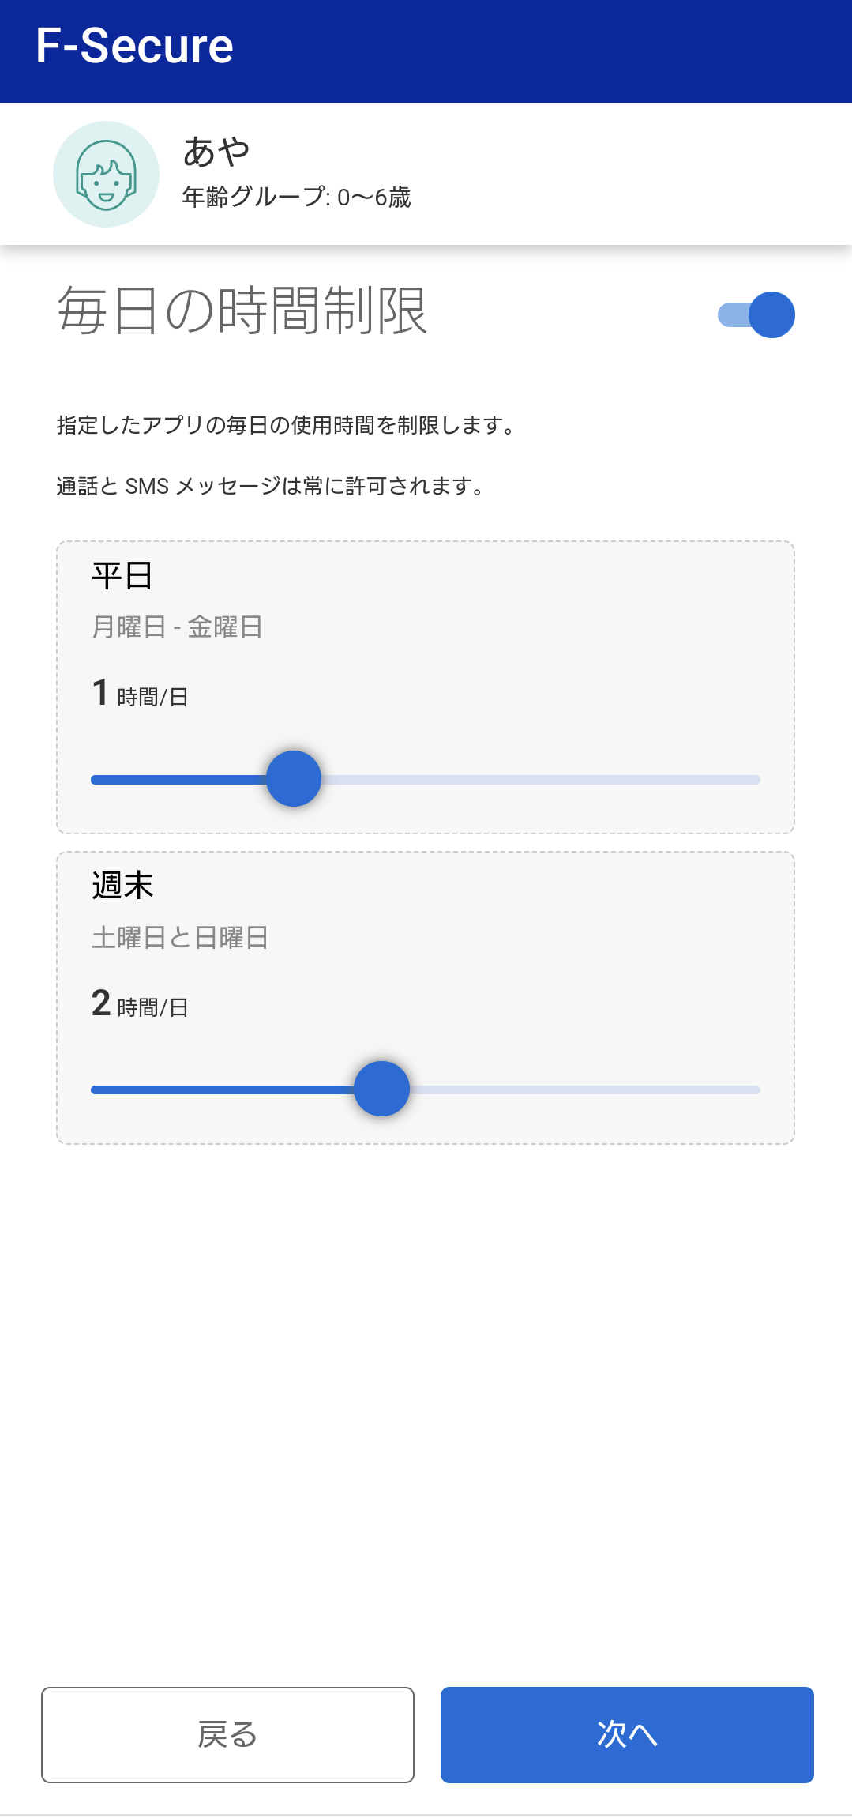
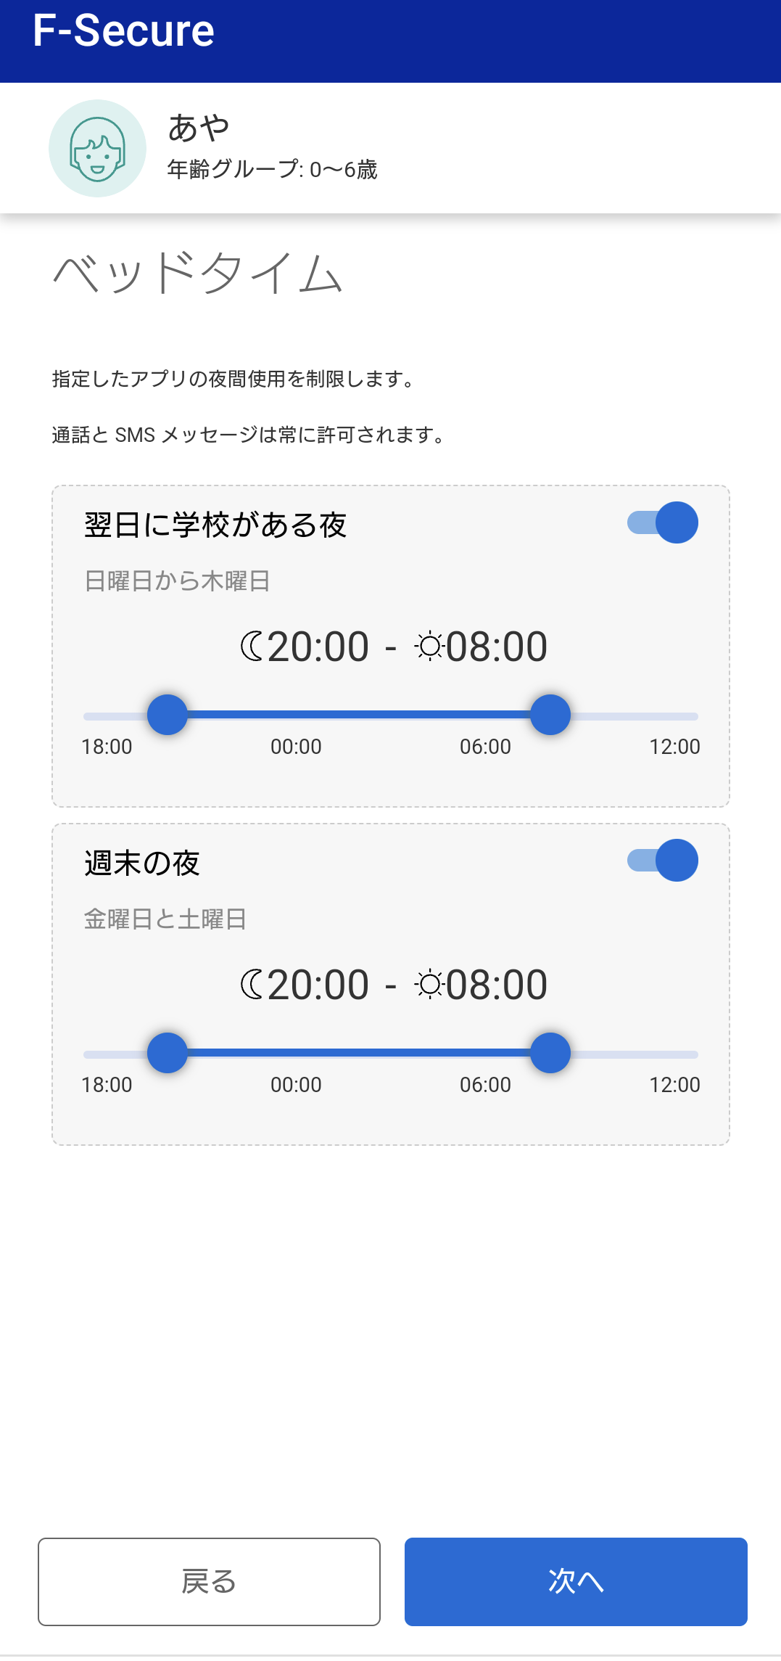
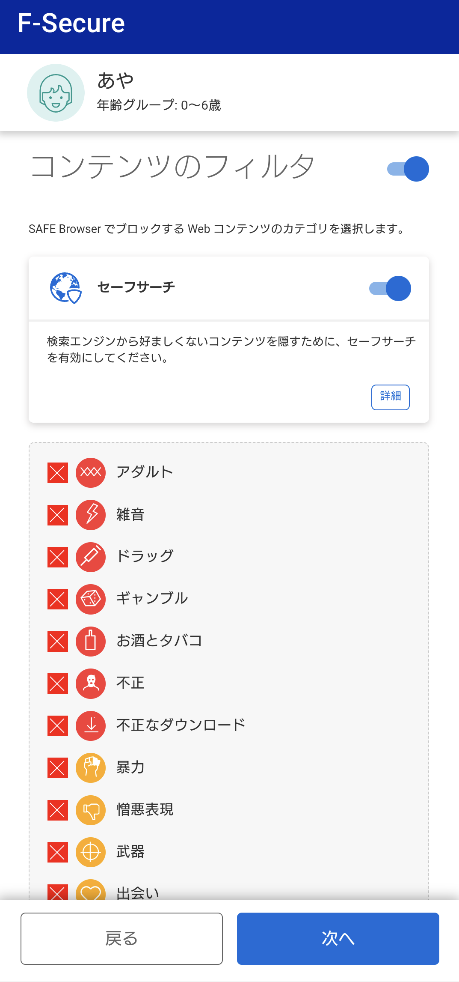
ﾁｬｲﾙﾄﾞﾕｰｻﾞへのｲﾝｽﾄｰﾙ（ﾍﾟｱﾚﾝﾀﾙｺﾝﾄﾛｰﾙの設定）
毎日の時間制限
ベッドタイム
コンテンツのフィルタ
を 設定します
アプリ制御をONにして、
ﾃﾞﾊﾞｲｽにｲﾝｽﾄｰﾙされるすべての新しいｱﾌﾟﾘのﾃﾞﾌｫﾙﾄ設定、ｲﾝｽﾄｰﾙ済みｱﾌﾟﾘについて
「時間制限」「ﾌﾞﾛｯｸ」を設定し
次へ をタップ
アプリ制御を有効にする
をタップ

Slide 13
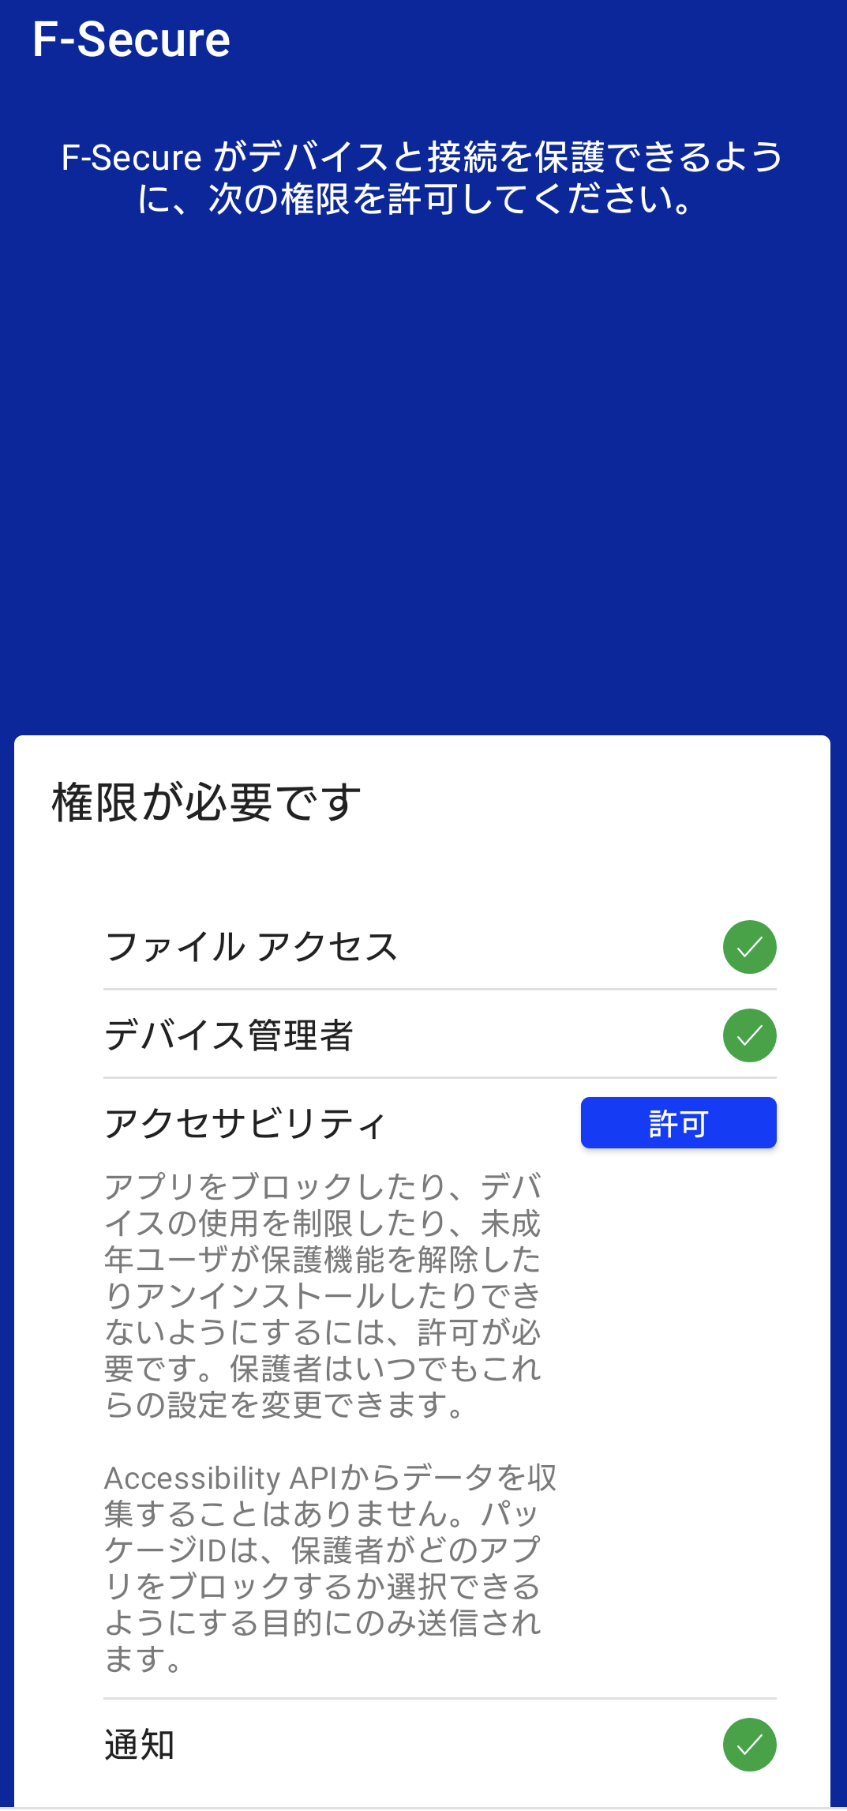
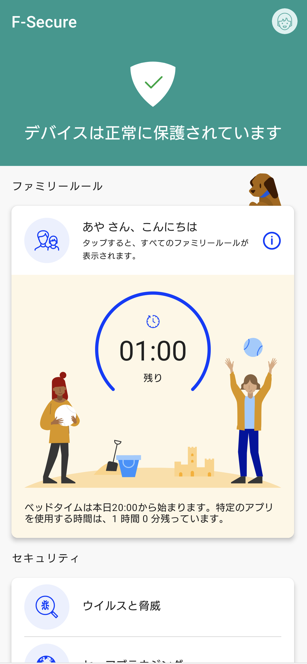
ﾁｬｲﾙﾄﾞﾕｰｻﾞへのｲﾝｽﾄｰﾙ（ﾍﾟｱﾚﾝﾀﾙｺﾝﾄﾛｰﾙの設定）
[アクセシビリティを有効にする] ウィンドウが開きます。
[次へ] を選択します。
[インストール済みサービス] を選択します。
[F-Secure ] > [オフ] > [許可]を選択し、アプリが未成年ユーザーのデバイスを完全に制御できるようにします。
上記の手順は、デバイスの機種によって異なります。
〇既にインストール済みのデバイスをチャイルドユーザへ変更したい場合は、
再インストールから行ってください（再インストールについては、次のページをご確認ください）
〇チャイルドユーザへインストール後、ペアレンタルコントロールのルール変更は、別デバイスで
My F-Secure にログインし、該当デバイスアイコンをクリックして、ファミリールール で変更します。
未成年ﾕｰｻﾞが保護機能を解除したりｱﾝｲﾝｽﾄｰﾙができないようにするには、ｱｸｾｼﾋﾞﾘﾃｨをｵﾝにします。
許可をタップします。
設定完了

Slide 14
再インストール・機種変更について
≪再インストール≫
1. 別のデバイス（パソコン等）のブラウザから My F-Secureポータル（ https://my.f-secure.com/ ）にログインします。
2. 前デバイスのアイコンをクリック
3. ライセンス解除 クリック
4. デバイス追加 をクリック
5. デバイスタイプ 「スマートフォン」をクリック
6. メール またはSMSでインストールリンクURLが記載されたメッセージを送信
7. 新デバイスで6.のメッセージを受信し、メッセージ内のインストールリンクURLをタップします。
インストール開始となります。
≪機種変更≫
1. 別のデバイス（パソコン等）のブラウザから My F-Secureポータル（ https://my.f-secure.com/ ）にログインします。
または、現デバイス で「F-Secure」アプリを開き、次に ユーザとデバイス をタップで、 My F-Secureポータルと同様の画面になります。
2. 現デバイスのアイコンをクリック
3. ライセンス解除 クリック
4. 現デバイスからアプリをアンインストール
5. 別のデバイス（パソコン等）のブラウザから My F-Secureポータル（ https://my.f-secure.com/ ）にログインします。
6. デバイス追加 をクリック
7. デバイスタイプ 「スマートフォン」をクリック
8. メール またはSMSでインストールリンクURLが記載されたメッセージを送信
7. 新デバイスで8.のメッセージを受信し、メッセージ内のインストールリンクURLをタップします。
インストール開始となります。

